Slide 1


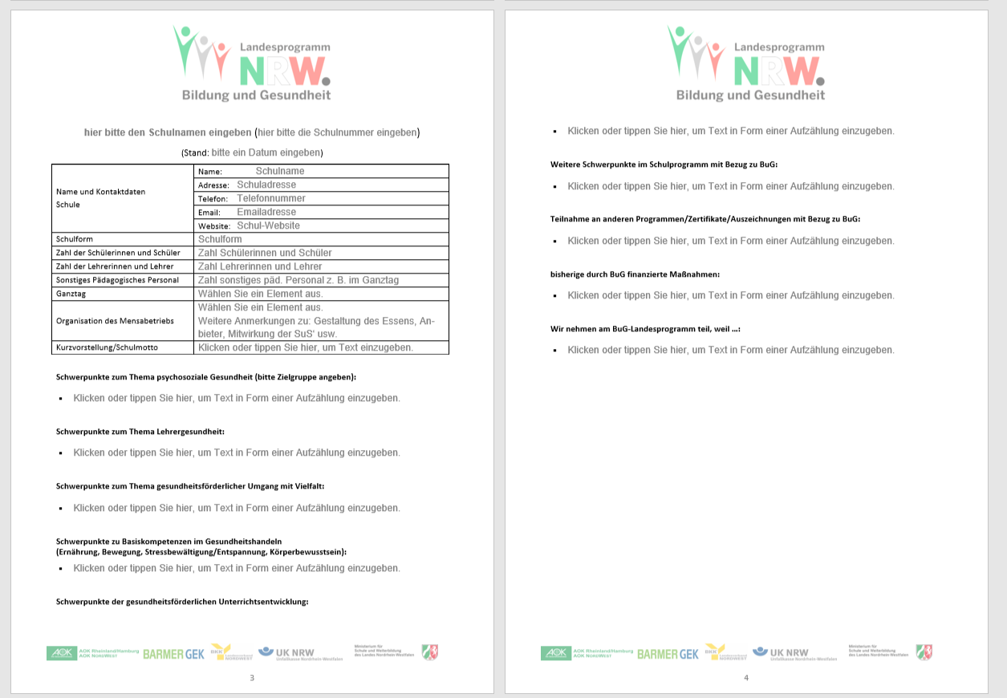





Vielfalt in der guten gesunden Schule
Regionale Auftaktveranstaltungen 2016
Best-Practice-Beispiele
Steckbriefe
Notes:
Poster der Fachtagung „Bildung und Gesundheit – Gesundheit und Bildung. Gemeinsam.machen.“ am 11.03.2015 in der Jahrhunderthalle Bochum guter Anfang (s. Homepage)
Wenn Sie ein besonderes, erfolgreiches Projekt durchgeführt haben, könnten Sie daraus ein neues Poster machen und es für die BuG-Homepage zur Verfügung stellen.
Aber BuG-Schulen betreiben ja darüber hinaus noch viel mehr an gesundheitsförderlicher Schulentwicklung.
für alle sichtbar machen
gute Idee der Arnsberger aufgreifen (anlässlich Hausschild-Überreichung 2014) -> Klick
Steckbrief: kurze, strukturierte und verständliche Darstellung des eigenen Schulprofils als gute gesunde Schule
Download über Homepage
Ihrer zuständigen Koordinatorin bzw. Ihrem zuständigen Koordinator schicken
digitale Visitenkarte auf BuG-Homepage
Wir bitten Sie, uns auch das Leitbild Ihrer Schule dafür zur Verfügung zu stellen.
wir werden alle in einer digitalen Sammlung zusammenfassen
wird allen BuG-Schulen und der Öffentlichkeit in der Rubrik „aus der Praxis“ auf der Homepage zur Verfügung gestellt
nachfolgend im Rahmen der jährlichen Beratungsgespräche mit ihnen gemeinsam ggf. neue Entwicklungen ergänzen, so dass der Steckbrief Ihrer Schule immer aktuell bleibt

Slide 2
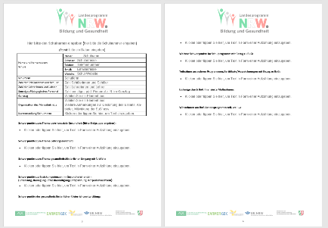
Vielfalt in der guten gesunden Schule
Regionale Auftaktveranstaltungen 2016
Nutzen der Steckbriefe
Öffentlichkeits-arbeit
interne Kommunikation
externe Kommunikation
Notes:
kurze, strukturierte und verständliche Darstellung des eigenen Schulprofils als gute gesunde Schule -> Klick
interne Kommunikation:
Transparenz der Arbeitsschwerpunkte als BuG-Schule für die eigene Schulgemeinschaft
externe Kommunikation:
stärkeren Vernetzung der BuG-Schulen untereinander, auch überregional
themenbezogener Austausch
themenbezogene Hospitationsbesuche
themenbezogene Patenschaften zwischen weit entwickelten BuG-Schulen und neuen Mitgliedsschulen
Öffentlichkeitsarbeit:
für die eigene Schule: z. B. Veröffentlichung auf der Schulhomepage, als Flyer usw.
für das Landesprogramm: Verbreitung der Idee der guten gesunden Schule

Slide 3
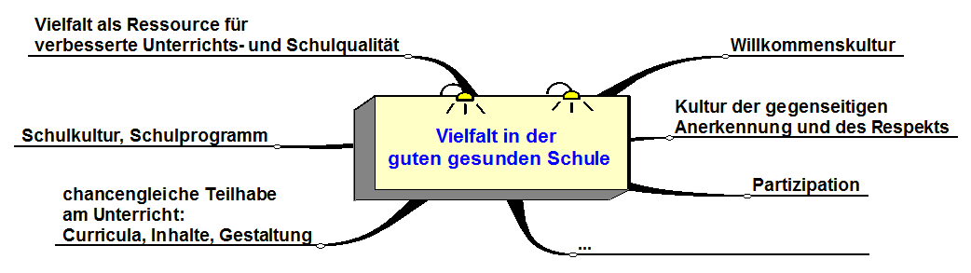
Vielfalt in der guten gesunden Schule
Regionale Auftaktveranstaltungen 2016
Wandzeitung
Notes:
Vernetzung heute bei dieser Veranstaltung: Markt der Möglichkeiten und Wandzeitung:
offene Sammlung von Anregungen, die Vision beschreiben, wie eine gute gesunde Schule Vielfalt gesundheitsförderlich nutzen und fördern könnte
Ideen sind eingeflossen von
IQES-Qualitätstableau
2. IQES-Band
BuG-Steuerungsgruppe der Träger
Koordinator*innen
Schulen (zentraler Auftakt Duisburg Mai)
jetzt Weiterführung auf allen 5 regionalen Auftaktveranstaltungen
danach in der Schule: 1. Schritt: bereits vorhandene förderliche Schulkonzepte und (Unterrichts-)Routinen identifizieren, um sie zu festigen und auszubauen
2. Schritt: Hinweise für die Entwicklung und Implementierung neuer Konzepte und Routinen
Diese Sammlung wird im Laufe der Zeit, in welcher sich das Landesprogramm Bildung und Gesundheit mit dem Schwerpunktthema Vielfalt beschäftigt, fortlaufend von allen Beteiligten, d. h. den BuG-Schulen, den Koordinatorinnen und Koordinatoren und der Steuerungsgruppe ergänzt.
Ideen dazu bitte an susanne.severin@bug-nrw.de

